Slide 1
Brakel
Meerjarenplanwijziging 2020-2025/10
Ludo De Smet

Slide 2
Doel van de meerjarenplanwijziging
Bepalen van het beschikbaar budgettair resultaat = startbedrag van meerjarenplan 2026-2031
Inbreng resultaat van de rekening 2024
Nodige wijzigingen van de ramingen in budget 2025

Slide 3
Inbreng resultaat rekening 2024
VI. Rubriek gecumuleerd budgettair resultaat 2024 = € 6.445.252
Wijzigingen in de ramingen
Doorschuiven of wegvallen investeringen
Doorschuiven ontvangsten
Geraamd startbedrag voor 2026 = € 4.056.331

Slide 4
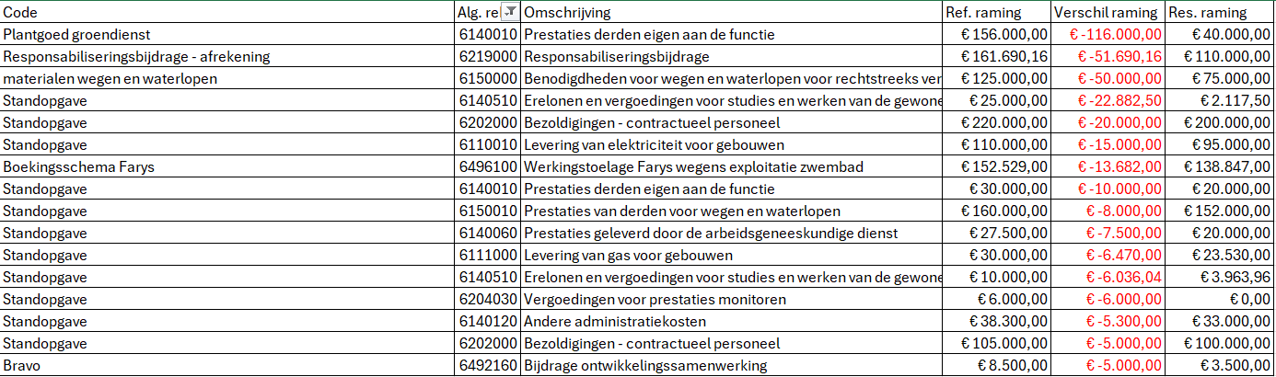
Minder uitgaven exploitatie

Slide 5
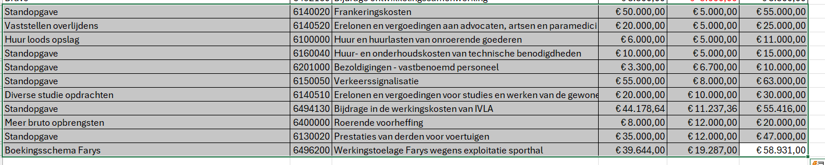
Meeruitgaven exploitatie

Slide 6
Fietspad Ronsesestraat
Verschuiven subsidie module 13 > 2027
Meeruitgaven wegens verrekeningen

Slide 7
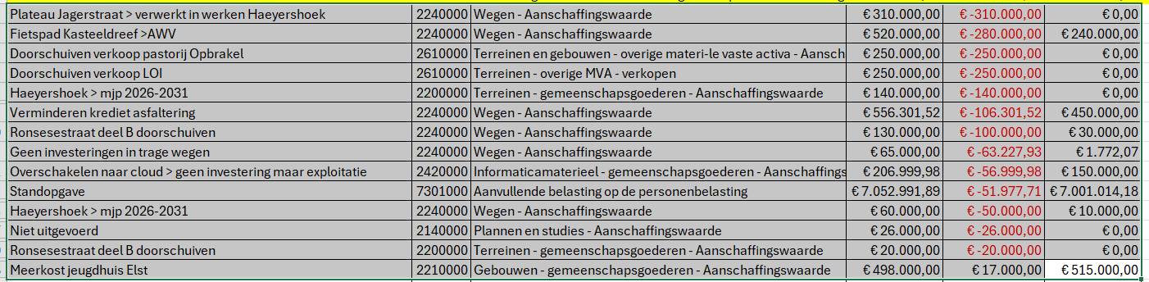
Wijzigingen investeringen

Slide 8
Wijzigingen ontvangsten

Slide 9
Kerkfabrieken
Everbeek beneden – nieuw dossier
Parike aanpassing

Slide 10
Start 2026-2031
Beschikbaar budgettair resultaat eind 2025
€ 4.056.331 (schema M2 P.12 & 13)
P.3 uitleg strategische nota wijzigingen MJP
P.12&13 schema M2 – autofinancieringsmarge € 998.305 (2025)
P.37&38 schema T4 – schulden € 17.905.441€ (2025)
-> per inwoner 1.183€ (gem. Vlaanderen = 1.080€)
* Lierde 1.271€/inwoner
* Zottegem 1.909€/inwoner
* Herzele 1.666€/inwoner
P.41&42 – risico’s idem

